Slide 1
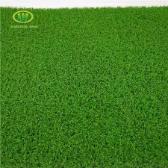
আজকের মাল্টিমিডিয়া ক্লাসে
সকলকে স্বাগতম

Slide 2
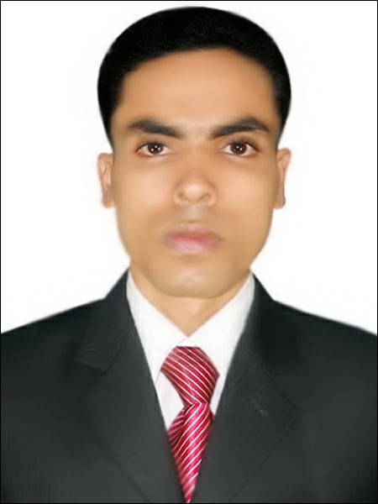
শিক্ষক পরিচিতি
মো.খলিলুর রহমান
সহকারী শিক্ষক
বাগমারা উচ্চ বিদ্যালয়
লালমাই,কুমিল্লা।
মোবাইল-০১৭১০৩৪০২২৬
E-mail, khalil1062590@gmail.com

Slide 3
পাঠ পরিচিতি
শ্রেণি : অষ্টম
বিষয় : বাংলা ১ম পত্র
কবিতা : জাগো তবে অরণ্য কন্যারা
সময় : ৫০ মিনিট

Slide 4
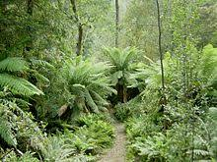
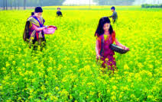
প্রথম চিত্রে তোমরা কী দেখতে পাচ্ছ?
২য় চিত্রে তোমরা কী দেখতে পাচ্ছ?
১ম চিত্র
২য় চিত্র
Notes:
এই স্লাইডে একের পর এক ছবিগুলো আসবে এবং শিক্ষার্থীদের প্রশ্ন করা হবে: ছবিগুলো দেখানো হবে। এরপর বিষয়বস্তু আলোচনা করা হবে।

Slide 5
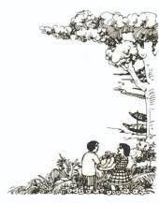
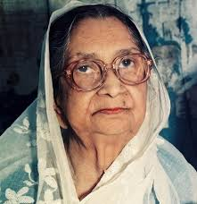
আজকের পাঠ-
জাগো তবে অরণ্য কন্যারা
সুফিয়া কামাল

Slide 6
এই পাঠ শেষে শিক্ষার্থীরা..
শিখনফল
কবি পরিচিতি বলতে ও লিখতে পারবে;
কবিতাটি শুদ্ধ উচ্চারণে পড়তে পারবে;
নতুন শব্দগুলোর অর্থসহ বাক্য গঠন করতে পারবে;
কবিতাংশের চরণসমূহের ভাবার্থ বিশ্লেষণ করতে পারবে;

Slide 7
সুফিয়া কামাল

Slide 8
কবি পরিচিতি
সুফিয়া কামাল
জন্ম-১৯১১ খ্রিষ্টাব্দে
জন্মস্থান-বরিশাল মামার বিড়িতে
তিনি নিজের চেষ্টায় লেখাপড়া শিখে কবিতা চর্চা শুরু করেছিলেন
সে আমলে মেয়েদের লেখাপড়ার মোটেই সুযোগ ছিল না
তাঁর পৈতৃক নিবাস ছিল কুমিল্লা
কিছুকাল তিনি কলকাতায় একটি বিদ্যালয়ে শিক্ষকতা করেন
সমাজসেবা ও নারীকল্যাণ মূলক নানা কাজের সংগে তিনি জড়িত ছিলেন
১৯৯৯ খ্রিষ্টাব্দে তিনি ঢাকায় মৃত্যুবরণ করেন

Slide 9
তাঁর রচিত গ্রেন্থ
‘সাঁঝের মায়া’
‘মায়া কাজল’
একাত্তরের ডাইরি
ইতল বিতল
মোর যাদুদের সমাধি পরে
নওল কিশোরের দরবারে

Slide 10
পুরষ্কার
বাংলা একাডেমি
মোহাম্মদ নাসিরউদ্দিন স্বর্ণপদক
একুশে পদক
সাহিত্য পুরষ্কার ইত্যাদি

Slide 11
একক
কাজ
সুফিয়া কামাল এর জন্ম পরিচয় লিখ।

Slide 12
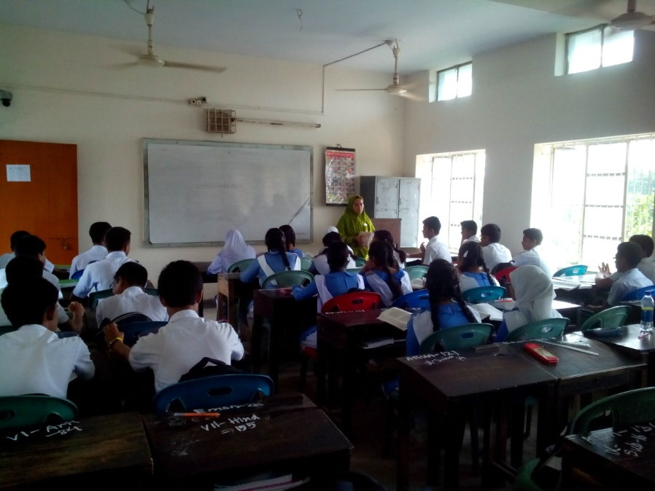
আদর্শ পাঠ

Slide 13
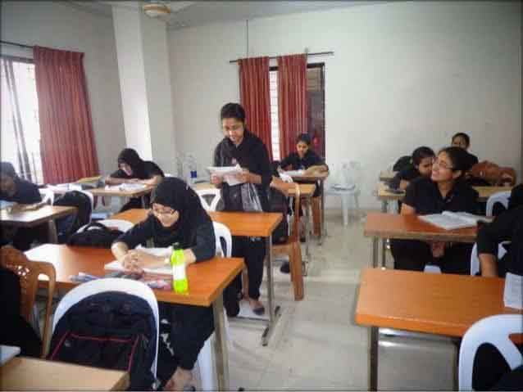
সরব পাঠ

Slide 14
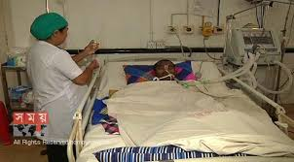
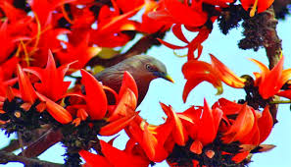
এসো আজকের পাঠের নতুন শব্দার্থসমূহ শিখে নেই
মুমূর্ষু
মৃত প্রায়
মেলি লেলিহান শিখা
কবি তরুকণ্যাকে আহ্বান জানাচ্ছেন তার শাখায় শাখায় আগুন রঙা ফুল ফুটিয়ে আকাশে শাখা বিস্তার করতে
16 November 2020

Slide 15
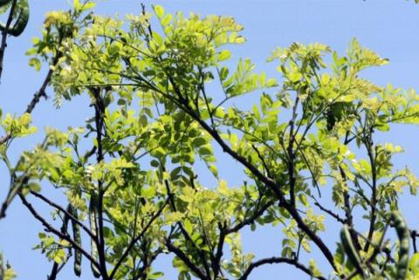
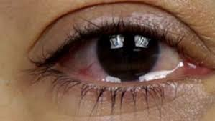
এসো আজকের পাঠের নতুন শব্দার্থসমূহ শিখে নেই
পল্লব
গাছের নতুন পাতা
নয়ন
চোখ
16 November 2020
16 November 2020

Slide 16
জোড়ায়
কাজ
পল্লব,নয়নও মুমূর্ষু শব্দ দিয়ে ২টি করে বাক্য লেখ।

Slide 17
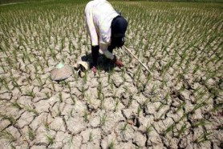
মৌসুমি ফুলের গান মোর কণ্ঠে জাগে নাকো আর
চারদিকে শুনি হাহাকার।

Slide 18
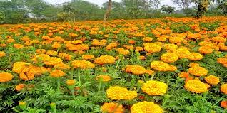
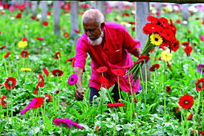
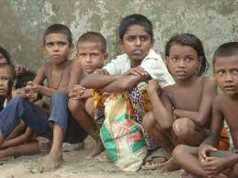
ফুলের ফসল নেই,নেই কারও কন্ঠে আর গান
ক্ষুধার্ত ভয়ার্ত দৃষ্টি প্রাণহীন সব মখ ম্লান।

Slide 19
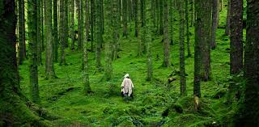
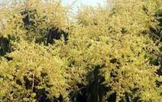
মাটি অরণ্যের পানে চায়।
সেখানে ক্ষরিছে স্নেহ পল্লবের নিবিড় ছায়ায়।

Slide 20
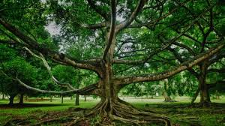
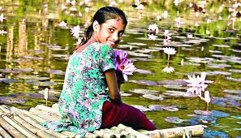
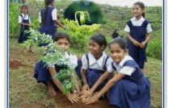
জাগো তবে অরণ্য কণ্যারা! জাগো আজি,
মর্মরে মর্মরে ওঠে বাজি

Slide 21
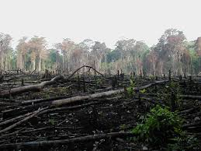
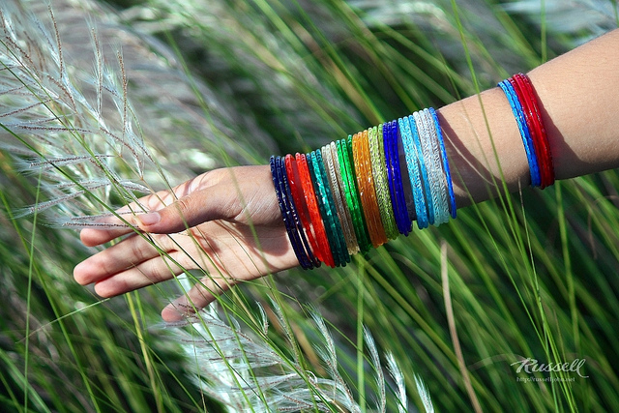
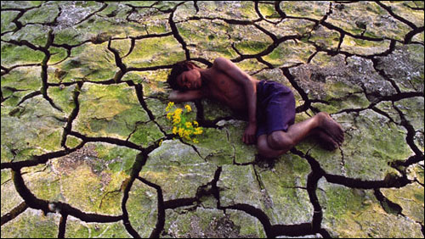
বৃক্ষের বক্ষের বহ্নিজ্বালা
মেলি লেলিহান শিখা তোমরা জাগিয়া ওঠো বালা!
কঙ্কণে তুলিয়া ছন্দ তান
জাগাও মুমূর্ষু ধরা-প্রাণ

Slide 22
দলগত
কাজ
দলে আলোচনা করে দূষণমুক্ত প্রকৃতি রক্ষায় পোস্টার প্লাকার্ড তৈরি কর।

Slide 23
মূল্যায়ন
‘মুমূর্ষু’শব্দের অর্থ কী?
মৌসুমে ফুলের গান কার কন্ঠে আর জাগে না?
গাছের নতুন পাতাকে কী বলে?
‘জাগো তবে অরণ্য কন্যারা’কবিতাটির রচয়িতা কে?
সুফিয়া কামাল কত খ্রিষ্টাব্দে মৃত্যু বরণ করেন?

Slide 24
বাড়ির কাজ
তোমার চারপাশের পরিবেশ, বিশেষ করে গাছ রক্ষায় তুমি কী ভূমিকা রাখতে পার সে বিষইয়ে একটি প্রবন্ধ লিখে আনবে।

Slide 25
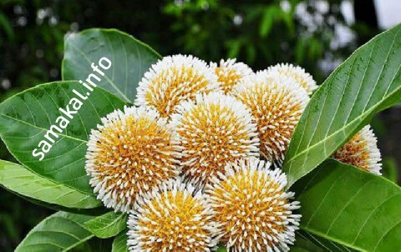
সবাইকে ধন্যবাদ

